Slide 1








搜尋資料 重要關鍵在：
什麼是媒體?
Notes:
<<Comment>>何為識讀? 建議本單元能有一頁投影片說明此一名詞及其概念。

Slide 2
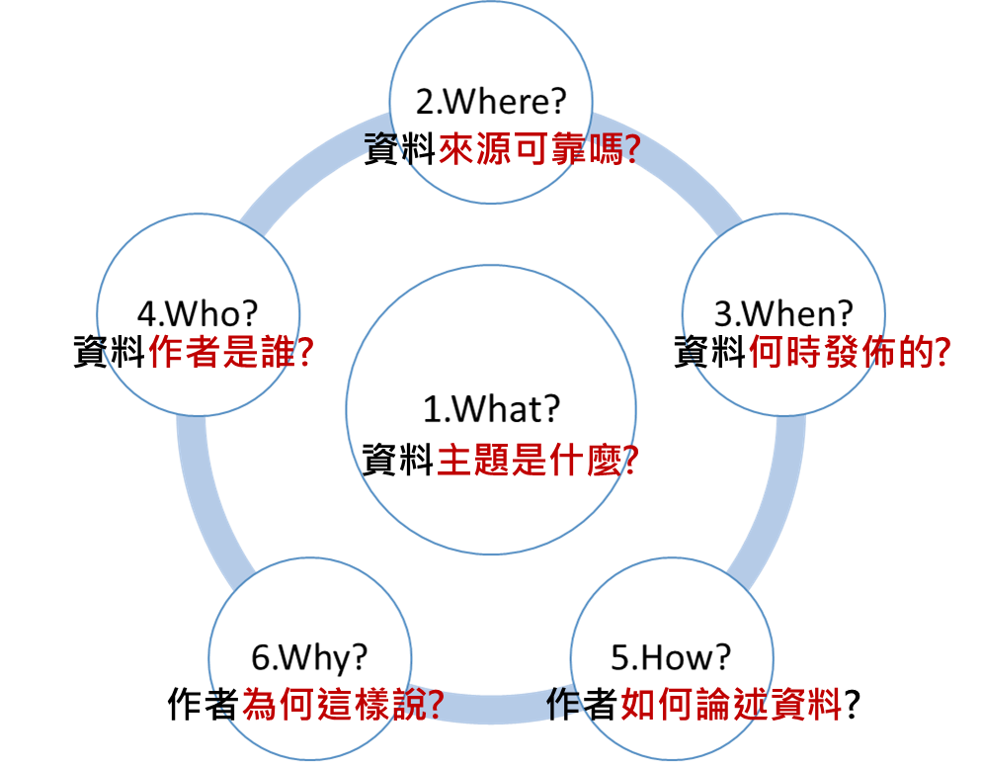
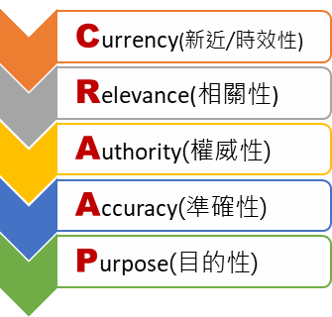
評估指標--
新聞媒體
我們可以使用熟悉的「六何提問」，把搜尋到的資料從外觀到內容逐一驗證，完成資料的評估。

Slide 3
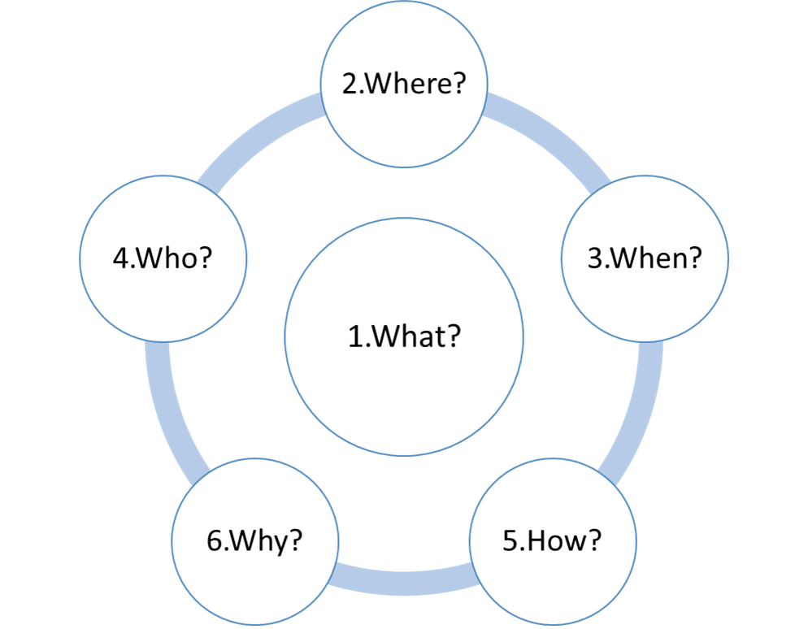

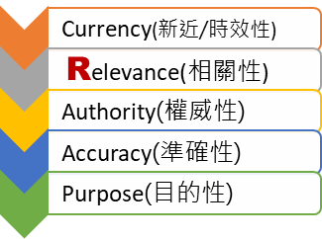
網站識讀第一步
★首先要確認自己的探究主題和想要回答的問題。
判斷: 這份資料跟我的探究主題密切相關嗎?
1.What?
探究主題

Slide 4



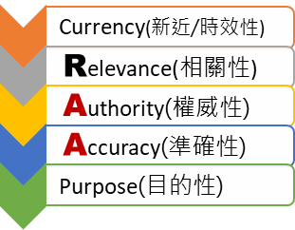
資料的來源可靠嗎?
Where?
1.從網域名稱(Domain name)(資料來源)判斷資料的正確性。
.com
commercial site 商業公司
.net
Any kind of site 網路管理機構
.gov
Government 政府機構
.edu
Educational institution 教育機構
.org
non-profit organizations 非營利性組織
這只是通則，也有例外!
生活中的假訊息

Slide 5





資料的來源可靠嗎?
2.從資料傳播的媒體來判斷資料的正確性。
部落格
用來發表個人的信念和觀點。
用來表達個人想法與觀點。很容易在爭議性
問題上影響多數人的想法，最好去追溯資料
的來源，進一步驗證訊息的正確性。
社群媒體
社群媒體
可以從會議、演講或訪談的影片中得到較新的訊息，但還是要注意來源和可靠性。
Currency(新近/時效性)
Relevance(相關性)
Purpose(目的性)
Authority(權威性)
Accuracy(準確性)
新聞媒體
要注意是不是受到特定的贊助而影響報導的觀點。
廣告
出現在各種媒體中，目的在說服消費者購買商品。
眼見不一定為憑

Slide 6




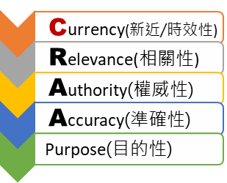

資料是何時發佈的?
When?
一般來說，應採用最新的資料
When?
最近五年內的資料。 但也有例外!( 要看研究主題是什麼 )
舊(或原始)資料。
如果主題是歷史事件，舊資料就很重要!
如果研究主題很新，那麼社群媒體
的資料會比書籍、期刊更適合。例如最新的演講、會議、實錄)
新聞報導
新聞更新得很快，應以最新訊息為主。
科學知識會更新，最近的兩次調查可能相互矛盾。

Slide 7



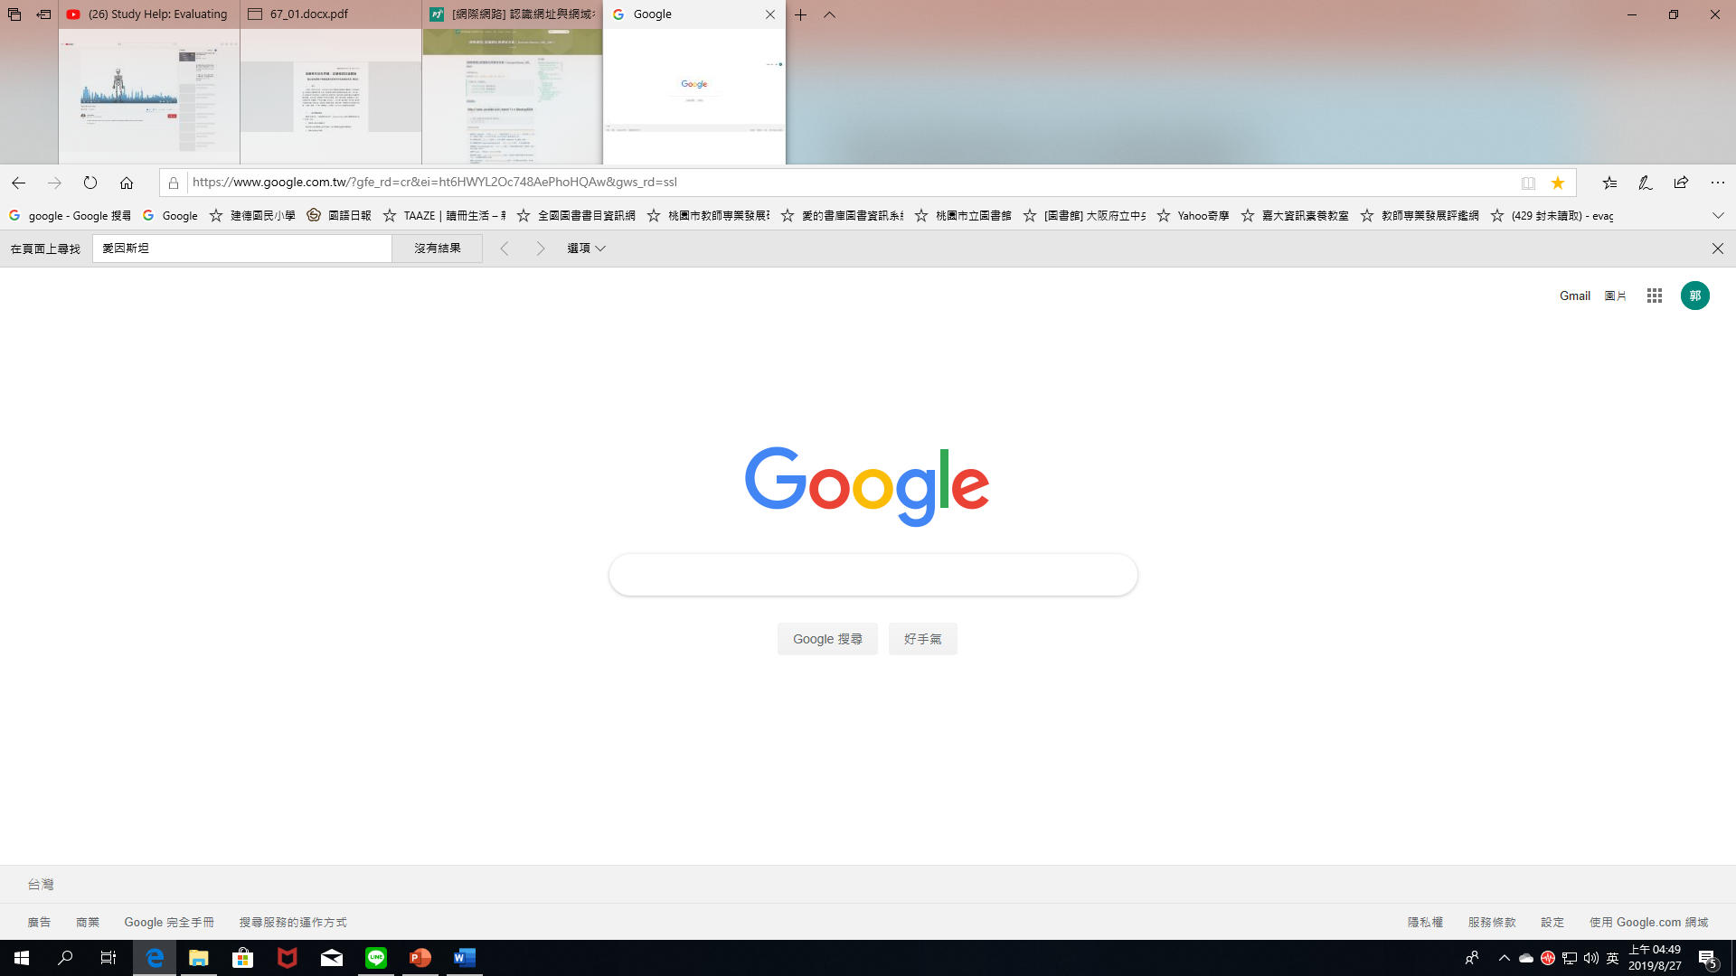
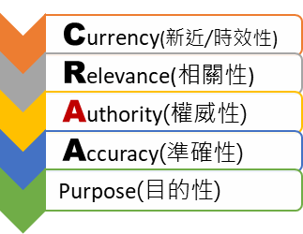
資料的作者是誰?
Who?
從作者來判斷資料的權威性
Who?
資料有寫出作者的名字嗎?
沒有。小心!! 資料來源不明!
有，可以到 進一步搜尋作者。
從教育(學歷)、經歷上來看，作者是這個主題或領域的專家嗎?
不是，要小心!!
是。可信度較高。

Slide 8

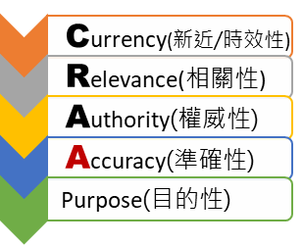
作者如何論述資料?
根據作者的論述方式，評估資料的準確性
How?
他說的話聽起來像事實嗎? 有提出證據嗎?
沒有。小心資料不可靠!!
有。可以進一步從其他來源檢查資料的準確性。
他有附上參考資料的來源嗎?
資料有呈現不同的觀點嗎?
沒有。小心!資料需要多驗證!
有。資料的準確性高。
AI生成好方便
我可以這樣做嗎?
How?

Slide 9
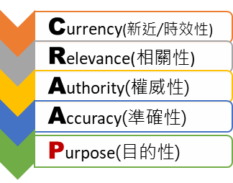
作者為什麼這樣說?
評估資料的目的性--
Why?
作者想說服你什麼?
Why?
作者想出售商品、或有其他目的。
作者單純想告知、教育讀者。
作者的表達平衡、客觀嗎?
作者具有偏見，可能受到特定贊助或其他原因 。
作者的觀點持平。

Slide 10




作者為什麼這樣說?
偏見並非都是壞的，但你必須意識到它。
新聞報導可能針對某一主題表達主觀意見。
教育機構、非營利組織、政府都有可能為了完成
某一個特定的議題而把意見偽裝起來。
最好的方法是去搜尋不同的意見。
多樣化的觀點和意見，可以讓分析和評論更完整、更嚴謹。
贊成!
反對!
原來如此~
媒體與他們的產地

Slide 11
統整概念後
1.是否能確定新聞來源？
2.新聞來源是否為知名人士及媒體。
3.這則新聞和你原先的認知相較有無差距？
4.這則新聞是否合理？你是否真的理解這則新聞？
5.你是否能找到其他可信任的3或4個新聞來源也同意新聞上的資訊？
6.是否有專家認同或共同具名這則新聞？
7.這則新聞是否有版權？

Slide 12


假鬼假怪假新聞：如何反制網路假訊息？
我們必須善用各種事實查核平臺，辨識真假資訊
事實查核（fact-checking）、批判性思考（critical thinking）與選民識讀（voter literacy）

Slide 13

🤔生活中看見了什麼不平等對待?
❓減少不平等容易嗎？為什麼？

Slide 14
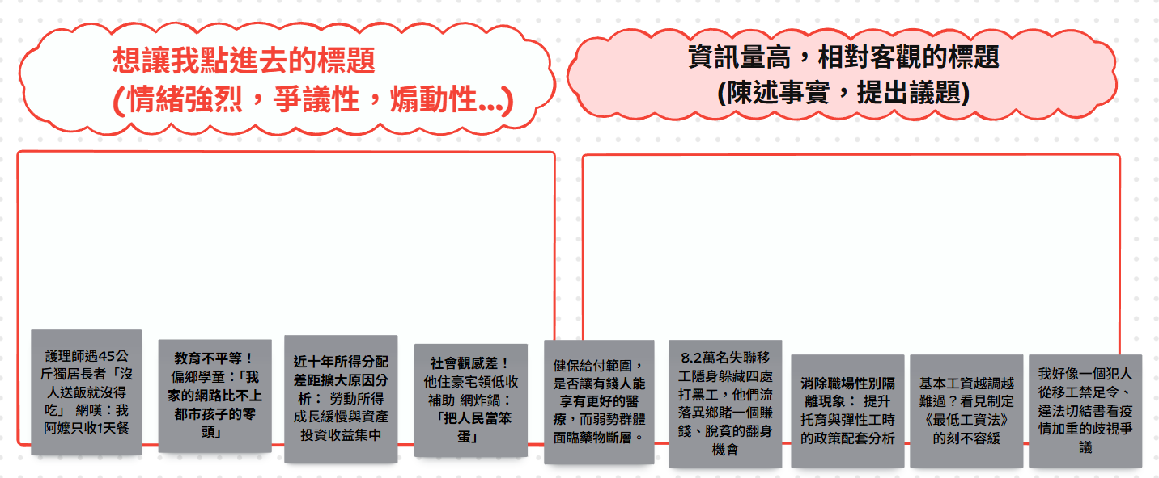
標題閱讀任務(灰色便利貼)
步驟一
◆閱讀灰色便利貼的新聞標題
如果標題文字帶有情緒強烈、爭議、讓你想點閱的拖到左邊；
如果標題文字只有客觀事實敘述，就拖到右邊。
兩人一組，一定要經過討論才能移動便利貼，計時10分鐘
https://reurl.cc/nlEggn

Slide 15
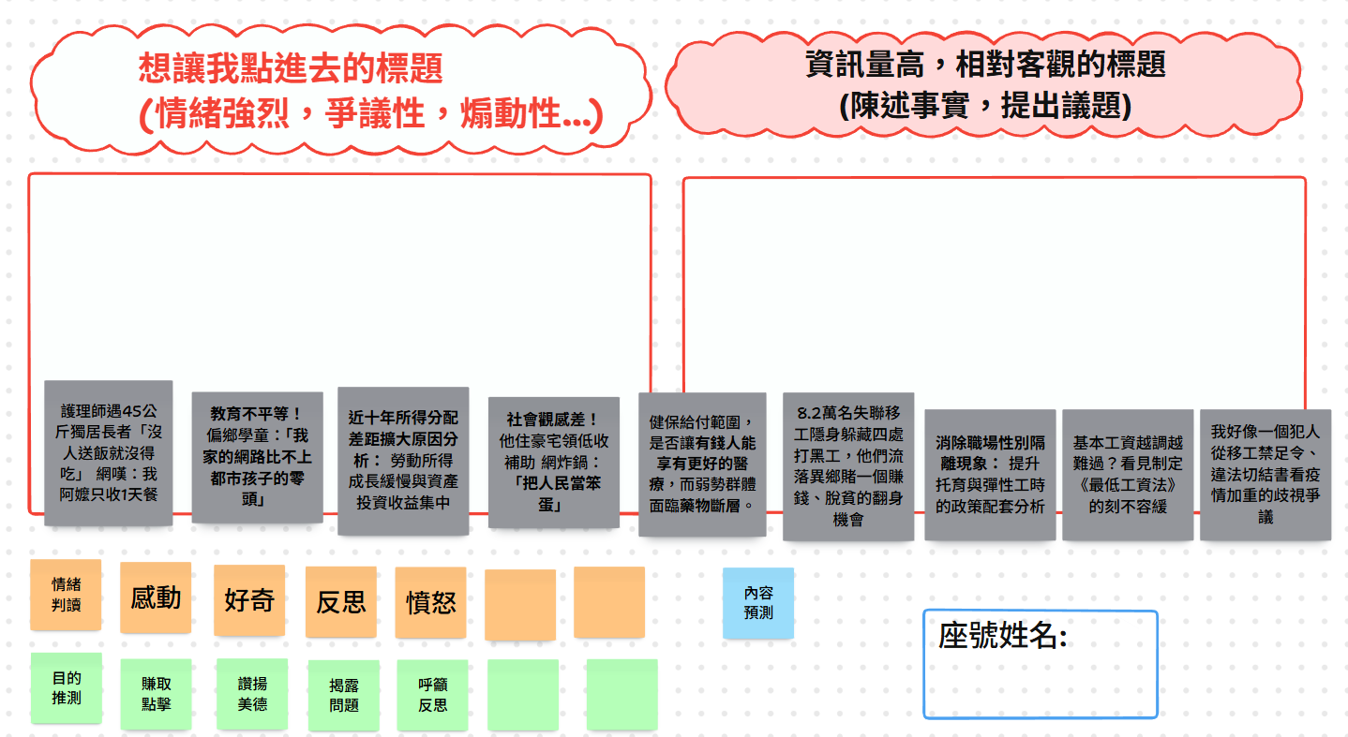
標題情緒判讀任務(橘色便利貼)
步驟二
◆閱讀橘色便利貼的新聞標題
如果標題文字帶有情緒強烈、爭議、讓你想點閱的情緒，請將橘色的情緒卡配對上去，可以自行複製、新增情緒。一張灰色卡不一定只能配一種情緒。要確認是哪一個詞或句子帶有情緒，如果放在右側的標題，你可以找到詞或句子帶有情緒，表示這張灰色卡不適合放在右邊，可以重新移動卡片。
一定要經過討論才能移動便利貼，計時10分鐘

Slide 16
SDG10 涵蓋了貧富差距、性別、種族、身心障礙、長者權益等廣泛的不平等議題。
要進行媒體識讀，我們應聚焦在媒體如何呈現這些弱勢群體、以及如何討論資源分配的公平性。

Slide 17
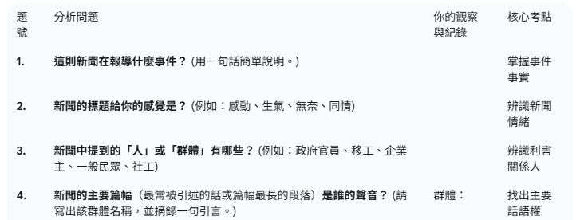
第一部分：新聞表面與主要聲音

Slide 18
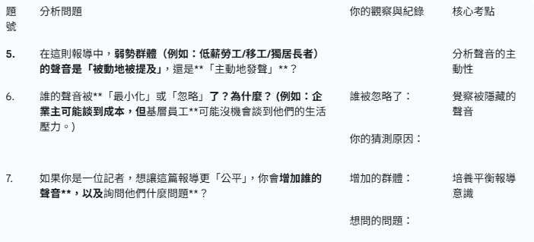
第二部分：聲音的比較與分析，請回頭檢視新聞，
並思考聲音的平衡性

Slide 19
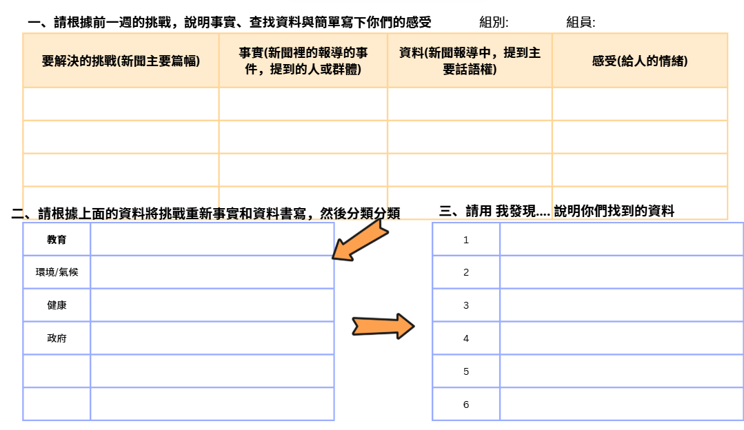
依據新聞要件，完成學習單
可依據新聞的關鍵字進行修改

